Slide 1


FILOSOFIA
TEORIA DO CONHECIMENTO: PLATÃO III
AULA 05

Slide 2

OBJETIVOS DA AULA:
Teoria do Conhecimento: Platão III
Compreender a Teoria das Almas de Platão

Slide 3
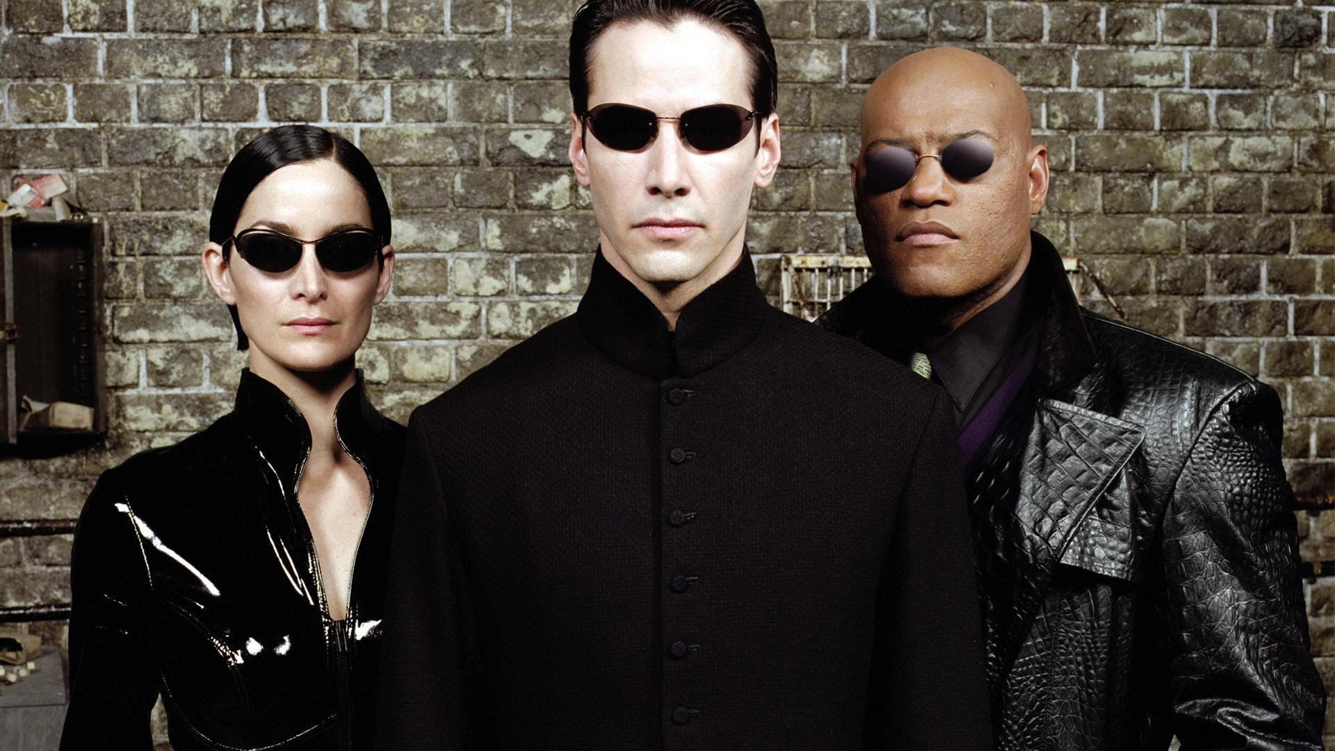
Você conhece a trilogia de filmes MATRIX?
Matrix retrata um futuro distópico no qual a realidade, como percebida pela maioria dos humanos, é, na verdade, uma realidade simulada chamada "Matrix”, criada por máquinas para subjugar os seres humanos.
Fonte: https://feededigno.com.br/filmes/10-filmes-a-alegoria-da-caverna-de-platao/

Slide 4


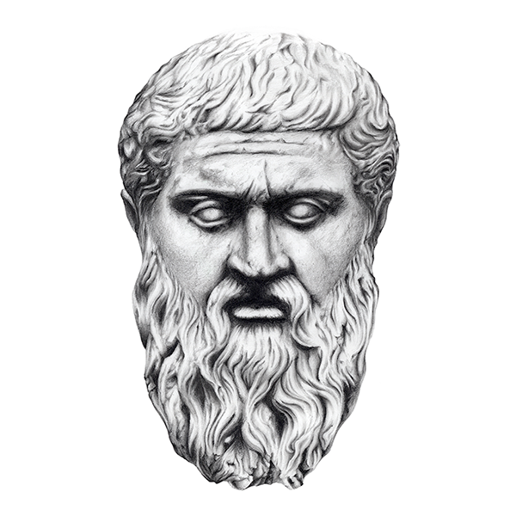
Você sabia que existe uma relação entre esta trilogia e uma história escrita pelo filósofo Platão há mais de 2500 anos?
Fonte: https://images.app.goo.gl/TLe5fVqFdQPvSCf99

Slide 5


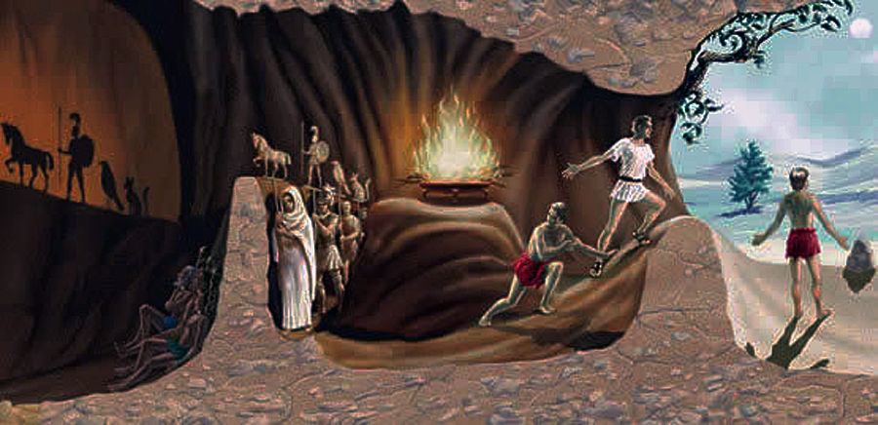
Alegoria da Caverna
Livro VII

Slide 6
Teoria das Ideias
MUNDO SENSÍVEL | MUNDO INTELIGÍVEL
SENSAÇÃO Ilusório, enganoso, passageiro DOXA (opinião) | RAZÃO Verdadeiro, eterno, imutável EPISTEME (ciência)

Slide 7

Dualismo Platônico: corpo e alma
Teoria das Almas
Antes de encarnar, o ser humano era imortal e essencialmente alma. A alma teria residido no chamado mundo das ideias, onde todos os conhecimentos eram apreendidos pelo intelecto direta e imediatamente. Quando a alma se une ao corpo ela se degrada, pois há então a interferência dos sentidos.

Slide 8

Tripartição da Alma - Platão
Alma inferior
ALMAS
APETITIVA OU CONCUPISCENTE: desejos/ sobrevivência/ instintos/
IRASCÍVEL: coragem/ ira/ impulsos
RACIONAL: inteligência conhecimento.
Alma superior

Slide 9
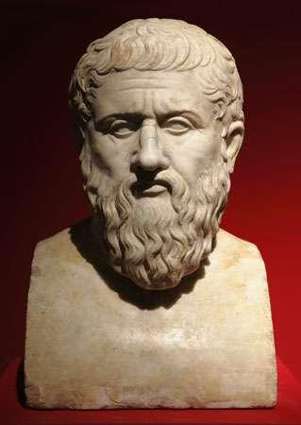
Tripartição da Alma - Platão
Alma Apetitiva ou Concupiscente: localizada no ventre, a alma concupiscente está relacionada com os desejos carnais.
Alma Irascível: localizada no peito, a alma irascível está relacionada às paixões.
Alma Racional: localizada na cabeça, a alma racional está relacionada ao conhecimento.

Slide 10

Dualismo Platônico: corpo e alma
Para Platão, com a elevação da alma ao mundo das ideias, através da contemplação das ideias perfeitas e do abandono da doxa, ou seja, da mera opinião baseada nos sentidos, seria possível harmonizar cada uma das partes que dividem a alma, alcançando assim a verdade, o bem e a felicidade.
Fonte: https://images.app.goo.gl/PHFJyKRo2GPbbvhA9

Slide 11

Para saber mais:
SOFOCRACIA
Interpretação política
Crítica à democracia

Slide 12
Para saber mais:
Para Platão, numa cidade ideal (Calípolis), é importante que cada um exerça as suas funções de acordo com o seu tipo de alma predominante:
GRUPO DE PESSOAS
Alma de Bronze - CONCUPISCENTE: Produtores, artesãos e comerciantes.
Alma de Prata - IRASCÍVEL: Guardiões
Alma de Ouro - RACIONAL: Governantes
Livros
VIII e IX

Slide 13

Revisão
Na Teoria das Almas, Platão afirma a tripartição da alma a partir do contato da alma com o mundo sensível a da sua degradação;
Alma superior: Alma Racional (na cidade cumprem a função de governar)
Alma inferior: Concupiscente e Irascível (na cidade, são os produtores e guardiões)
A harmonização de cada uma destas partes é o que garante o conhecimento da verdade, do bem e da felicidade.

